Slide 1
第4章 自适应模糊控制
模糊控制的突出优点是能够比较容易地将人的控制经验溶入到控制器中，但若缺乏这样的控制经验，很难设计出高水平的模糊控制器。而且，由于模糊控制器采用了IF-THRN控制规则，不便于控制参数的学习和调整，使得构造具有自适应的模糊控制器较困难。

Slide 2
自适应模糊控制是指具有自适应学习算法的模糊逻辑系统，其学习算法是依靠数据信息来调整模糊逻辑系统的参数。一个自适应模糊控制器可以用一个单一的自适应模糊系统构成，也可以用若干个自适应模糊系统构成。与传统的自适应控制相比，自适应模糊控制的优越性在于它可以利用操作人员提供的语言性模糊信息，而传统的自适应控制则不能。这一点对具有高度不确定因素的系统尤其重要。

Slide 3
自适应模糊控制有两种不同的形式：
(1)直接自适应模糊控制:根据实际系统性能与理想性能之间的偏差，通过一定的方法来直接调整控制器的参数；
(2)间接自适应模糊控制:通过在线辨识获得控制对象的模型，然后根据所得模型在线设计模糊控制器。

Slide 4
4.1 模糊逼近
4.1.1 模糊系统的设计
设二维模糊系统 为集合
上的一个函数，其解析式形式未知。假设对任意一 个 ，都能得到 ，则可设计一个逼近的模糊系统。模糊系统的设计步骤为：
步骤1：在 上定义 个标准的、一致的和完备的模糊集 。

Slide 5
步骤2：组建 条模糊集IF-THEN规则：
：如果 为 且 为 ，则 为
其中，
将模糊集 的中心（用 表示）选择为
（4.1）

Slide 6
步骤3：采用乘机推理机，单值模糊器和中心平均解模糊器，根据 条规则来构造模糊系统
（4.2）

Slide 7
4.1.2 模糊系统的逼近精度
万能逼近定理表明模糊系统是除多项函数逼近器、神经网络之外的一个新的万能逼近器。模糊系统较之其它逼近器的优势在于它能够有效地利用语言信息的能力。万能逼近定理是模糊逻辑系统用于非线性系统建模的理论基础，同时也从根本上解释了模糊系统在实际中得到成功应用的原因。

Slide 8
万能逼近定理 令 为式（4.2）中的二维模糊系统， 为式（4.1）中的未知函数，如果 在 上是连续可微的，模糊系统的逼近精度为：
(4.3)
(4.4)
式中，无穷维范数 定义为 。

Slide 9
由(4.4)式可知：假设 的模糊集的个数为 ，其变化范围的长度为 ，则模糊系统的逼近精度满足
即：

Slide 10
由该定理可得到以下结论：
（1）形如式（4.2）的模糊系统是万能逼近器，对任意给定的 ，都可将 和 选得足够小，使
成立，从而保证 。
（2）通过对每个 定义更多的模糊集可以得到更为准确的逼近器，即规则越多，所产生的模糊系统越有效。
（3）为了设计具有预定精度的模糊系统，必须知道 关于 和 的导数边界，即 和 。同时，在设计过程中，还必须知道 在
处的值。

Slide 11
4.1.3 仿真实例
实例1 针对一维函数 ，设计一个模糊系统 ，使之一致的逼近定义在 上的连续函数 ，所需精度为 ，即 。

Slide 12
由于 ，由式（5.3）可知， ，故取 满足精度要求。取 ，则模糊集的个数为 。在 上定义31个具有三角形隶属函数的模糊集 ，如图4-1所示。所设计的模糊系统为：

Slide 13
图4-1 隶属函数

Slide 14
一维函数逼近仿真程序见chap4_1.m。逼近效果如图4-2和4-3所示 ：
图4-2 模糊逼近

Slide 15
图4-3 逼近误差

Slide 16
实例2 针对二维函数 ，设计一个模糊系统 ，使之一致的逼近定义在 上的连续函数
所需精度为 。

Slide 17
由于 ，
由式（4.3）可知，取 ， 时，有
满足精度要求。由于 ，此时模糊集的个数为
即 和 分别在 上定义11个具有三角形隶属函数的模糊集 。

Slide 18
所设计的模糊系统为：
(4.6)
该模糊系统由 条规则来逼近函数

Slide 19
二维函数逼近仿真程序见chap4_2.m。 和 的隶属函数及 的逼近效果如图4-4至4-7所示

Slide 20
图4-4 的隶属函数

Slide 21
图4-5 的隶属函数

Slide 22
图4-6 模糊逼近

Slide 23
图4-7 逼近误差

Slide 24
4.2 间接自适应模糊控制
4.2.1 问题描述
考虑如下 阶非线性系统：
(4.7)
其中 和 为未知非线性函数， 和 分别为系统的输入和输出。
设位置指令为 ，令
(4.8)

Slide 25
选择 ，使多项式 的所有根部都在复平面左半开平面上。
取控制律为
(4.9)
将(4.9)代入(4.7),得到闭环控制系统的方程：
(4.10)
由 的选取，可得 时 ，即系统的输出 渐进地收敛于理想输出 。

Slide 26
如果非线性函数 和 是已知的，则可以选择控制 来消除其非线性的性质，然后再根据线性控制理论设计控制器。

Slide 27
4.2.2 自适应模糊滑模控制器设计
如果 和 未知，控制律（4.9）很难实现。可采用模糊系统 和 代替 和 ，实现自适应模糊控制。

Slide 28
1. 基本的模糊系统
以 来逼近 为例，可用两步构造模糊系统：
步骤1：对变量 ( )，定义 个模糊集合
( )。
步骤2：采用以下 条模糊规则来构造模糊系统：
IF is and… and is
THEN is (4.11)
其中 ， 。

Slide 29
采用乘积推理机、单值模糊器和中心平均解模糊器，则模糊系统的输出为
(4.12)
其中 为 的隶属函数。

Slide 30
令 是自由参数，放在集合 中。引入向量 ，(4.12)式变为
(4.13)
其中 为 维向量，其第 个元素为
(4.14)

Slide 31
2. 自适应模糊滑模控制器的设计
采用模糊系统逼近 和 ，则控制律（4.9）变为
(4.15)
, (4.16)
其中 和 为模糊向量，参数 和 根据自适应律而变化。

Slide 32
设计自适应律为：
(4.17)
(4.18)
自适应模糊控制系统如图所示。

Slide 33
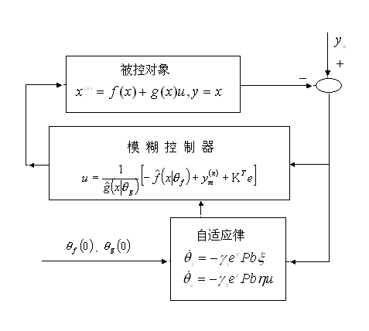
图 自适应模糊控制系统

Slide 34
3. 稳定性分析
由式（4.15）代入式（4.7）可得如下模糊控制系统的闭环动态
（4.19）
令：
, （4.20）

Slide 35
则动态方程（4.19）可写为向量形式：
(4.21)
设最优参数为
(4.22)
(4.23)
其中 和 分别为 和 的 集合。

Slide 36
定义最小逼近误差为
(4.24)
式（4.21）可写为：
（4.25）
将式（4.16）代入式(5.25),可得闭环动态方程：
（4.26）
该方程清晰地描述了跟踪误差和控制参数 、 之间的关系。自适应律的任务是为 、 确定一个调节机理，使得跟踪误差 和参数误差 、 达到最小。

Slide 37
定义Lyapunov函数
(4.27)
式中 ， 是正常数， 为一个正定矩阵且满足Lyapunov方程
（4.28）
其中 是一个任意的 正定矩阵， 由式（4.20）给出。

Slide 38
取 ， ， 。
令 ，
则（4.26）式变为：

Slide 39
即
的导数为：
（4.29）

Slide 40
将自适应律（5.28）和（5.29）代入上式，得：
（4.30）
由于 ，通过选取最小逼近误差 非常小的模糊系统，可实现 。

Slide 41
4.2.3 仿真实例
被控对象取单级倒立摆，其动态方程如下：
其中 和 分别为摆角和摆速， ， 为小车质量， 为摆杆质量， ， 为摆长的一半， ， 为控制输入。

Slide 42
位置指令为 。取以下5种隶属函数：
则用于逼近 和 的模糊规则分别有25条。

Slide 43
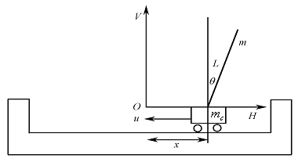
单级倒立摆系统示意图

Slide 44
根据隶属函数设计程序，可得到隶属函数图，如图4.8所示。
图4.8 的隶属函数

Slide 45
倒立摆初始状态为 ， 和 的初始值取0.10，采用控制律（4.9），取
自适应参数取 ， 。
在程序中，分别用 、 、 和表示模糊系统
的分子、分母及 ，仿真结果如图4.9至图4.12所示。

Slide 46
图4.9 位置跟踪

Slide 47
图4.10 控制输入信号

Slide 48
图4.11 及 的变化

Slide 49
图4.12 及 的变化

Slide 50
间接模糊自适应控制仿真程序有5个：
(1)隶属函数设计程序：chap4_3mf.m；
(2) Simulink主程序：chap4_3sim.mdl；
(3) 控制器S函数：chap4_3ctrl.m；
(4) 被控对象S函数：chap4_3plant.m；
(5) 作图程序：chap4_3plot.m。

Slide 51
4.3 直接自适应模糊控制
直接模糊自适应控制和间接自适应模糊控制所采用的规则形式不同。间接自适应模糊控制利用的是被控对象的知识，而直接模糊自适应控制采用的是控制知识。

Slide 52
4.3.1 问题描述
考虑如下方程所描述的研究对象
（4.31）
（4.32）
式中， 为未知函数， 为未知的正常数。

Slide 53
直接自适应模糊控制采用下面IF-THEN模糊规则来描述控制知识：
如果 是 且…且 是 ，则 是 （4.33）
式中， ， 为 中模糊集合，且 。
设位置指令为 ，令
(4.34)

Slide 54
选择 ，使多项式 的所有根部都在复平面左半开平面上。取控制律为
(4.35)
将(4.35)代入(4.31)，得到闭环控制系统的方程：
(4.36)
由 的选取，可得 时 ，即系统的输出
渐进地收敛于理想输出 。

Slide 55
直接型模糊自适应控制是基于模糊系统设计一个反馈控制器 和一个调整参数向量 的自适应律，使得系统输出 尽可能地跟踪理想输出 。

Slide 56
4.3.2 控制器的设计
直接自适应模糊控制器为
（4.37）
式中， 是一个模糊系统， 是可调参数集合。

Slide 57
模糊系统 可由以下两步来构造：
步骤1： 对变量 ，定义 个模糊集合
( )
步骤2：用以下 条模糊规则来构造模糊系统 :
如果 是 且…且 是 ，则 是 （4.38）
其中， , 。

Slide 58
采用乘积推理机、单值模糊器和中心平均解模糊器来设计模糊控制器，即
（4.39）
令 是自由参数，放在集合 中，
则模糊控制器为：
(4.40)
其中 为 维向量 。

Slide 59
其第 个元素为
(4.41)
模糊控制规则（4.43）是通过设置其初始参数而被嵌入到模糊控制器中的。

Slide 60
4.3.3 自适应律的设计
将式（4.35）、（4.37）代入式（4.31），并整理得：
（4.42）
令
（4.43）

Slide 61
则闭环系统动态方程（4.42）可写成向量形式：
（4.44）
定义最优参数为:
（4.45）

Slide 62
定义最小逼近误差为：
（4.46）
由式（4.44）可得：
（4.47）
由式（4.46），可将误差方程（4.47）改写为：
（4.48）

Slide 63
定义Lyapunov函数：
（4.49）
其中参数 是正的常数。
为一个正定矩阵且满足Lyapunov方程
（4.50）
其中 是一个任意的 正定矩阵， 由式（4.43）给出。

Slide 64
取
令
则（4.48）式变为：

Slide 65
即
的导数为：
（4.51）

Slide 66
令 为 的最后一列，由 可知
则式（4.51）变为：
（4.52）
取自适应律
（4.53）
则
（4.54）

Slide 67
由于 ， 是最小逼近误差，通过设计足够多规则的模糊系统 ，可使 充分小，并满足 ，从而使得 。
直接型自适应模糊控制系统的结构如图所示。

Slide 68
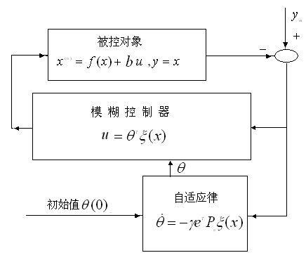
直接型自适应模糊控制系统

Slide 69
4.3.4 仿真实例
被控对象为一二阶系统：
位置指令为 。

Slide 70
取以下6种隶属函数：

Slide 71
系统摆初始状态为 ， 的初始值取0，采用控制律（4.39），取 , ,
自适应参数取 。
根据隶属函数设计程序，可得到隶属函数图，如图4.13所示。在控制系统仿真程序中，分别用 、 和 表示模糊系统 的分子、分母及 ，仿真结果如图4.14和图4.15所示。

Slide 72
图4.13 的隶属函数

Slide 73
图4.14 位置跟踪

Slide 74
图4.15 控制输入信号

Slide 75
直接自适应模糊控制程序有5个：
（1）隶属函数设计程序chap4_4mf.m；
(2) Simulink主程序chap4_4sim.mdl；
(3)输入信号指令S函数程序chap4_4input.m
(4) 控制器S函数程序chap4_4ctrl.m；
(5) 被控对象S函数程序chap4_4plant.m；
(6) 作图程序：chap4_4plot.m。

